Slide 1



Módulo Tributário
Jadson Leandro Pra
Jean Rodrigo da Silva
Maykon Carminatti de Freitas
Sandro Daros de Luca
Notes:
Boa tarde, pessoal
Dando início ao ciclo de capacitações das alterações do layout do sistema e-Sfinge, nossa

Slide 2
Estrutura do Evento
A capacitação abordará os seguintes tópicos técnicos, essenciais para a compreensão das mudanças no módulo Tributário do e-Sfinge para 2026:
Objetivo da Capacitação;
Contextualização;
2.1. O que é o e-Sfinge Tributário?;
Principais Alterações;
Regras de Consistências;
Pontos de Atenção para 2026;
Relatórios
Perguntas

Slide 3

1. Objetivo da Capacitação
1
Apresentar Alterações
Detalhar todas as modificações no layout do módulo Tributário para 2026
2
Orientar Adequações
Guiar gestores e equipes de TI quanto às adaptações necessárias nos sistemas
3
Prevenir Inconsistências
Evitar rejeições e contribuir com QUALIDADE nas remessas mensais de dados
4
Reforçar Conformidade
Assegurar aderência à Instrução Normativa n. TC-28/2021 e Manual de Layout
Notes:
Esta capacitação tem como propósito preparar gestores municipais e equipes técnicas para as mudanças implementadas no módulo Tributário do e-Sfinge para o exercício de 2026.
Apresentar Alterações do Layout;
Detalhar todas as modificações no layout do módulo Tributário para 2026
Orientar as Adequações
Prevenir Inconsistências
Reforçar a Conformidade

Slide 4





2. Contextualização
O e-Sfinge representa o principal instrumento de coleta de dados do TCE/SC, funcionando como ferramenta para o controle da gestão pública municipal.
Acompanhamento Contínuo
Base de Fiscalização
Permite monitorar a gestão das receitas e despesas das unidades jurisdicionadas
As informações enviadas subsidiam auditorias, painéis gerenciais e validações automáticas
Notes:
Através do e-Sfinge são recebidas informações de diversas matérias como:
Registros Contábeis;
Execução Orçamentária;
Instrumento de Planejamento;
Licitações e Contrato;
Atos de Pessoal;
Controle de Receitas

Slide 5





2.1 O que é o e-Sfinge Tributário?
O Módulo Tributário do e-Sfinge → Receitas
Lançamento
Revisões
Início do ciclo com a constituição do crédito tributário.
Ajustes e atualizações necessários no crédito ao longo do tempo.
Cobrança (Dívida Ativa)
Baixa ou Arrecadação
Etapa de gestão e recuperação de débitos não pagos.
Conclusão do ciclo com o recebimento ou cancelamento do crédito.
Envio Mensal Obrigatório: Conforme o Art. 12 da Instrução Normativa N. TC 28/2021, todos os dados devem ser enviados mensalmente, assegurando a fiscalização contínua e a aderência às normas.
Notes:
O Módulo Tributário do e-Sfinge capta vai estar relacionado com as informações pertinentes a gestão de receitas da Unidade.
Apesar do nome fazer menção a Tributos ele recebe receitas tanto tributárias quanto não tributárias, conforme apresentado na Tabela 87 – Tipos de Crédito (Manual de Layout)
Nesse contexto, o e-Sfinge Tributário busca demonstrar todo o ciclo de vida do crédito tributário, desde sua origem até a sua extinção, garantindo transparência e controle em cada etapa desse processo.
Por isso que estamos “batendo bastante na tecla” da observância do caráter mensal da informação a ser encaminhada par o e-Sfinge tributário, ou seja, os lançamentos, revisões, inscrições em dívida ativa, procedimentos de cobranças, bem como as respectivas baixas e arrecadações/estorno de arrecadações ocorridos em um determinado mês, devem ser encaminhado no pacote de remessa do respectivo mês que ocorrerem.
Ex: eu não posso encaminhar informações ocorridas em Janeiro, no pacote de junho, pois isso vai de encontro com a informação mensal a que prevê a IN 28/2021 e o Manual de Layout.
Mesmo se não existir lançamentos tributários ou qualquer outro dado para ser enviado no ano/mês, este pacote deve ser enviado com o conteúdo vazio.

Slide 6
⚠️ E se não existem lançamentos/operações realizados no mês?
Mesmo se não existir lançamentos tributários ou qualquer outro dado para ser enviado no ano/mês, este pacote deve ser enviado com o conteúdo vazio.

Slide 7

3. Principais Alterações no Layout 2026
E-Sfinge Tributário
3.1. Descritivo Inicial
3.6. Baixas
3.2. Novas Tabelas
3.3. Cadastro Imobiliário
3.4. Contribuinte
3.5. Lançamento
3.7. Tabelas Básicas
Notes:
O layout do módulo Tributário para 2026 apresenta mudanças estruturais significativas, visando ampliar a rastreabilidade e garantir maior integridade dos dados fiscalizados.
Aqui nos trouxemos as áreas do e-Sfinge que serão impactadas pelas mudanças de layout e que serão apresentadas com maior detalhe a seguir

Slide 8
3.1 Descritivo Inicial
Foco das Alterações
Maior Flexibilidade no Envio
Ênfase na Competência
Metodologia de Cálculo de Saldo
A partir de 2026, será permitido o envio de até 64 pacotes por Ano/Mês/Unidade Gestora, substituindo a restrição de um único pacote da versão anterior.
Foi dado ênfase na observância do caráter mensal da informação do e-Sfinge Tributário.
Foi introduzido um método detalhado para o cálculo do saldo de créditos.
Notes:
O "Descritivo Inicial" do Módulo Tributário do e-Sfinge foi atualizado para o exercício de 2026, com foco em maior clareza quanto a nova forma do envoi de dados além de ênfase na observância do caráter mensal da informação, como também novas formas de apuração do Saldo do Crédito.

Slide 9
3.1. Descritivo Inicial
A) Para códigos de lançamento que NÃO possuem saldo inicial em 01/01/2026:
( + ) Lançamento do Crédito Tributário/DA
(+/-) Revisões do Crédito Tributário/DA ( -/+ ) Baixas/Estornos de Baixas do Crédito Tributário/DA ( - ) Arrecadações do Diário Geral de Arrecadação (exceto Pagamento a Maior) ( + ) Estornos ou Restituições de Receita (exceto Pagamento Maior) ( = ) Saldo Final do Crédito Tributário/DA
B) Para códigos de lançamento que POSSUEM saldo inicial em 01/01/2026:
( + ) Saldo inicial de Créditos Tributários e Não Tributários/Inscrição em Dívida Ativa enviado no pacote de janeiro
(+/-) Revisões do Crédito Tributário/DA ( -/+ ) Baixas/Estornos de Baixas do Crédito Tributário/DA ( - ) Arrecadações do Diário Geral de Arrecadação (exceto Pagamento a Maior) ( + ) Estornos ou Restituições de Receita (exceto Pagamento Maior) ( = ) Saldo Final do Crédito Tributário/DA
CON737 - Verifica a existência de Saldo Negativo dos Lançamentos de Crédito Tributário Atenção: Impeditiva para 2026
Notes:
EXPLICANDO AS MÉTODOLOGIAS DE CÁLCULO

Slide 10



3.2. Novas Tabelas
Saldo Inicial
Encaminhados no pacote de JANEIRO de cada exercício.
Somente créditos que tenham saldo EM ABERTO.
Estrutura:
Saldo - Principal;
Saldo - Multa;
Saldo - Juros;
Saldo - Atualização Monetária.
Revisão de Tipo de Crédito e de Dívida Ativa
Tipo do Crédito (vide Tabela 87 - Tipos de Crédito)
Não cria novo Lançamento;
“Correção” meramente formal do Crédito Lançado;
Ex: IPTU que fora classificado equivocadamente como ISS.
ANTES: Cancelamento do lançamento errado e Novo lançamento
AGORA: Registro do Tipo de Revisão do Crédito
- Data Alteração;
- Tipo do Crédito;
- Motivo da Alteração
Notes:
A Tabela de Saldo Inicial será utilizada no ano de 2026 como uma espécie de implementação de saldo dos créditos em aberto do municÍpio, por isso é interessante que os municípios tenham todos os créditos em abertos lançados junto a base do e-sfinge. Pois, a partir dessa tabela se fará o controle do saldo do respectivo crédito, conforme foi apresentado anteriormente.
A forma como os dados estão estruturados nesta tabela foi um pedido dos municípios, para que pudessem com mais facilidade ter o controle da composição do saldo e encaminhá-lo ao e-Sfinge Tributário.
O foco está na facilidade do acompanhamento do Saldo, tendo em vista que essa tabela funcionará futuramente como uma conciliação do saldo final de exercício anterior, semelhante o que ocorrer na contabilidade onde para contas patrimoniais como contas de ativo e passive, o saldo final de um exercício deve ser igual ao saldo inicial do exercício subsequente.
TABELA REVISÃO DO TIPO DE CRÉDITO E DE DA
Com relação a Tabela de Revisão, pode-se entender como uma espécie de “Correção” meramente formal da informação referente ao Crédito Lançado que não constitua hipótese de nulidade do crédito lançado. Exemplo: O fato gerador não foi alterado, ou seja, se refere a propriedade, o contribuinte para quem foi lançado praticou o fato gerador, o valor foi calculado com fundamento na base de cálculo e alíquota prevista na norma reguladora do IPTU, sendo apenas classificado de modo equivocado. Dessa forma, essa tabela funciona para o registro de correções dessa natureza
TABELA REVISÃO DO TIPO
“É importante destacar que essa tabela não cria um novo lançamento e tampouco anula o lançamento original. O objetivo é apenas registrar correções meramente formais na classificação do tipo de crédito tributário ou de dívida ativa, sem interferir na constituição ou exigibilidade do crédito.”
Não constitui situação de revisão prevista no art. 149 do CTN. Ela se destina a registrar ajustes formais, situações em que o crédito foi corretamente constituído, mas houve necessidade de reclassificação do tipo de crédito por motivos cadastrais, padronização de sistemas entre outros.

Slide 11
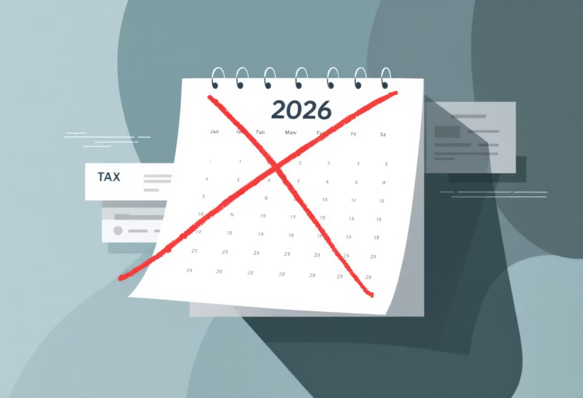
⚠️ E se o Saldo Inicial não for enviado em Janeiro?
Lançamentos não encaminhados na remessa de janeiro de 2026 serão considerados extintos no ano anterior, impedindo qualquer movimentação futura (revisões, baixas, arrecadações, etc.) vinculadas a esses registros no ano corrente.
Para ilustrar, imagine um crédito tributário referente a um IPTU que tenha sido lançado em 2025 e que não foi incluído na remessa de janeiro de 2026. Mesmo que esse IPTU seja pago em março de 2026, o e-Sfinge não permitirá o registro dessa arrecadação, pois o saldo inicial do crédito foi desconsiderado. Isso pode gerar inconsistências graves na fiscalização e na contabilidade municipal.

Slide 12
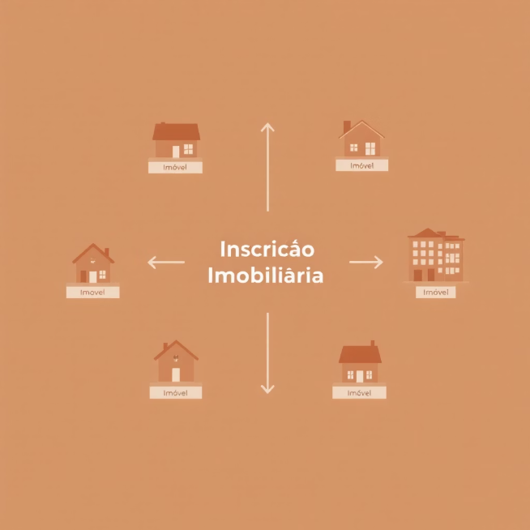
3.3. Alterações no Cadastro Imobiliário
GRUPO 1: Mudança de Relacionamento
GRUPO 2: Novos Campos Incorporados
Relação 1-N para Inscrição Imobiliária
Número do Imóvel: este campo é relacionado com o número interno do software de gestão da Unidade.
O campo “Novo Número de Inscrição Imobiliária” passa de uma relação 1-1 para 1-N, permitindo vincular múltiplos imóveis a uma única inscrição cadastral.
Código CIB: Referente ao Código Imobiliário Brasileiro, conforme art. 265 da Lei Complementar 214/2025.
Observação Cadastro Imobiliário: Para dados adicionais que possam contribuir com a identificação do imóvel, otimizando a gestão de informações.
Notes:
Com relação as alterações realizadas no layout de Cadastro Imobiliário é possível agrupá-las em dois grupos: - Mudança de Relacionamento dos dados para as situações de Número de Inscrições Imobiliárias Ex: Desmembramento de Imóveis
Esse tipo de explicação acredito que seja mais didática se for efetuada pela DIE/CAGC
Novos Campos
1. Número do Imóvel → vai representar o número do identificador desse imóvel dentro do Sistema interno da Unidade, semelhante com o que ocorre no campo Número/Matrícula do Contribuinte
2. Código CIB → Código Imobiliário Brasileiro, cuja cadastro é de adoção obrigatória pelos entes da Federação (começando pelas capitais em 2026 e aos demais municípios em 2027) CONFIRMAR ESSA INFORMAÇÃO COM O JADSON, PEGANDO O EMBASAMENTO LEGAL.
3. Observação Cadastro Imobiliário → Informações adicionais que possam contribuir para a identificação do respective imóvel

Slide 13

3.4. Alterações no Cadastro de Contribuintes
1. Novo Campo: CPF do Representante
2. Obrigatoriedade dos Dados do Representante
Adição de um novo campo para o CPF do representante para aprimorar a informação nos casos de espólio
Os dados relacionados ao Representante serão de preenchimento obrigatório, a depender do caso.
OBRIGATÓRIO quando o Tipo de Representante for:
01 - Administrador Provisório (art. 1.797 Lei 10.406/2002)
02 - Inventariante (art. 75 Lei 13.105/2015)
Notes:
Para 2026, o e-Sfinge implementou duas alterações principais no Cadastro de Contribuintes, visando aprimorar as informações nas situações de Espólio
Após explicar a regra de preenchimento pode ser comentado: Estas mudanças exigem atenção dos municípios para a correta alimentação dos dados, garantindo a conformidade com as novas diretrizes do e-Sfinge Tributário.

Slide 14


❓ E quando não há informação do representante?
Solução Temporária
Utilizar o Tipo de Representante "03 - Falecido mas Sem Administrador Provisório ou Inventariante Identificado" (Tabela 133)
Uso Esporádico e Temporário
Ações Paralelas Necessárias
Esta opção deve ser utilizada de forma ESPORÁDICA e TEMPORÁRIA, não como uma solução permanente.
A Unidade deve providenciar ações paralelas para IDENTIFICAR o representante legal do falecido.
Responsabilidade Legal
É fundamental lembrar da responsabilidade perante os créditos do espólio (art. 131 - responsabilidade dos sucessores).
Notes:
O que fazer quando o município não possui informações sobre o representante do contribuinte falecido?

Slide 15

3.5. Lançamento de Créditos e Inscrição de Dívida Ativa
Mudanças de Relacionamento (1-1 para 1-N)
Crédito/Dívida Original
Inscrição Imobiliária
Campos "Ano" e "Código do lançamento" agora vinculam múltiplos lançamentos a um único registro. Transferência e migração de sistema
O campo "Número de Inscrição Imobiliária" permite associar múltiplos imóveis a um crédito ou dívida ativa. Somente ITBI
Notes:
A Mudança de relacionamento de 1 – 1 para 1 – N, foi realizada a pedido das empresas de software.
Ex: Lançamento de IPTU em alguns sistemas era decomposto em dois lançamentos (Imposto Predial e Imposto Territorial) e no novo Sistema é apenas realizado de modo consolidado IPTU.
Inscrição Imobiliária:
A questão do ITBI → Transferência de um apartamento com garage.

Slide 16




3.5. Lançamento de Créditos e Inscrição de Dívida Ativa
Novos Campos
Código da Especificação da Receita
Inclusão do campo "Natureza da Receita" para vinculação direta com o plano de contas orçamentário, aprimorando a classificação fiscal.
Data de Importação Simples Nacional
Novo campo para registro da data de importação de créditos oriundos do Simples Nacional, facilitando o rastreamento e a auditoria.
Observação do Lançamento
Campo de texto livre para registro de informações complementares sobre o lançamento tributário, permitindo maior detalhamento.
Notes:
Código de Especificação de Receita - Orientação a observação dos relacionamentos existentes juntoa o Quadro 7 no Manual de Layout.
Data de Importação do Simples Nacional

Slide 17
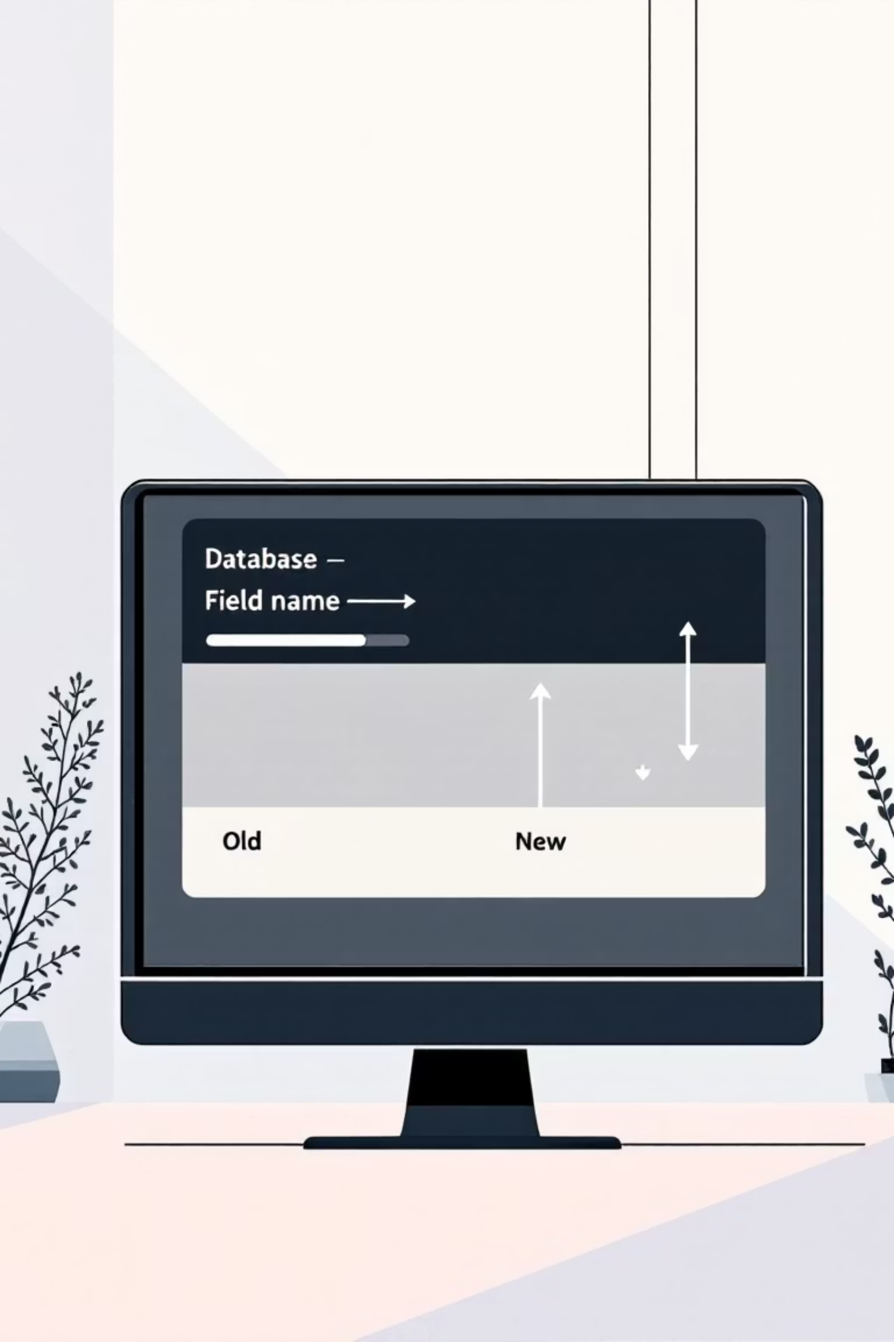



3.6. Baixa de Créditos
A tabela de Baixa de Créditos foi atualizada com a mudança no nome de campos.
Antigo
Ano do lançamento do Crédito Tributário ou da Dívida Ativa (Ano da Dívida Ativa)
Novo
Novo Ano do lançamento do Crédito Tributário ou da Dívida Ativa (Ano da Dívida Ativa)
Antigo
Código do lançamento do Crédito Tributário ou Número de Inscrição em Dívida Ativa
Novo
Novo Código do lançamento do Crédito Tributário ou Número de Inscrição em Dívida Ativa (Número da Dívida Ativa)
Notes:
As mudanças estão relacionadas para não haver confusão, pois antes eram iguais aos campos chave dessa tabela. Dessa forma, é possível ter um melhor entendimento sobre a vinculação entre o lançamento original e a isncrição desse Crédito em Dívida Ativa.

Slide 18
3.7. Tabelas Básicas
As tabelas de domínio foram atualizadas para refletir novas práticas fiscais e eliminar categorias em desuso, garantindo maior precisão na classificação dos registros.
Tabela
Alteração
Observação
84 – Tipos de Operações
Remoção do tipo 02
Implantação de saldos de exercícios anteriores
87 – Tipos de Créditos
Inclusão do tipo 15
ISS Simples Nacional passa a ter classificação própria
88 – Tipos de Baixa
Remoção do tipo 11
Categoria "Outros" foi eliminada para maior especificidade
133 – Tipo de Representante
Inclusão do tipo 03
Falecido sem administrador provisório

Slide 19

Pontos de Atenção para 2026
Cancelamento de remessas: ordem com base nas remessas confirmadas anteriormente
Data da movimentação (lançamento, revisão, baixa, arrecadação, etc) no mês de referência
Dívida Ativa: Cobrança, CDA
Saldos dos Créditos Tributários x Saldos na Contabilidade (CON811 e CON812)
Restituição Receita Tributário x Restituição Receita Contabilidade (CON683)
Conferência das informações antes da Ratificação

Slide 20

REGRAS DE CONSISTÊNCIA
Utilizar a Tabela das Regras de Consistência publicada no Portal do e-SFINGE.

Slide 21

RELATÓRIOS
Apresentação dos principais relatórios de conferência dos dados
Disponíveis após a confirmação das remessas
Devem ser utilizados para conferir os dados enviados antes da realização da Ratificação

Slide 22
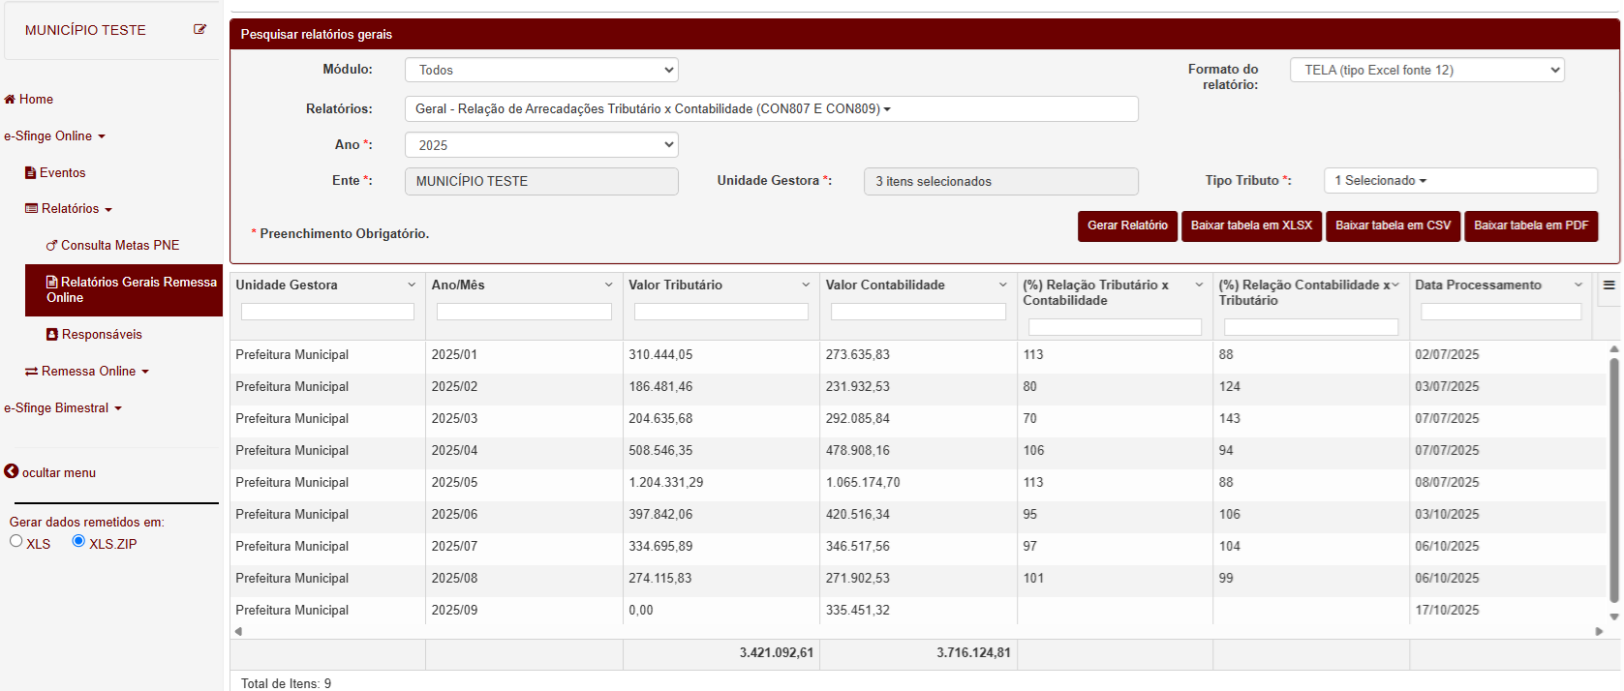
RELATÓRIOS

Slide 23
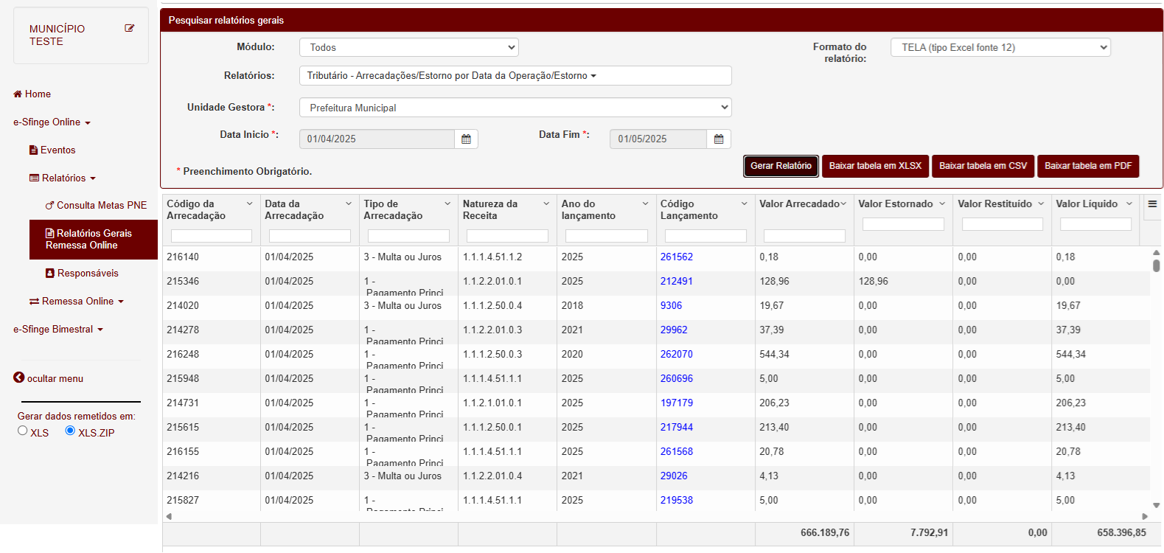
RELATÓRIOS

Slide 24
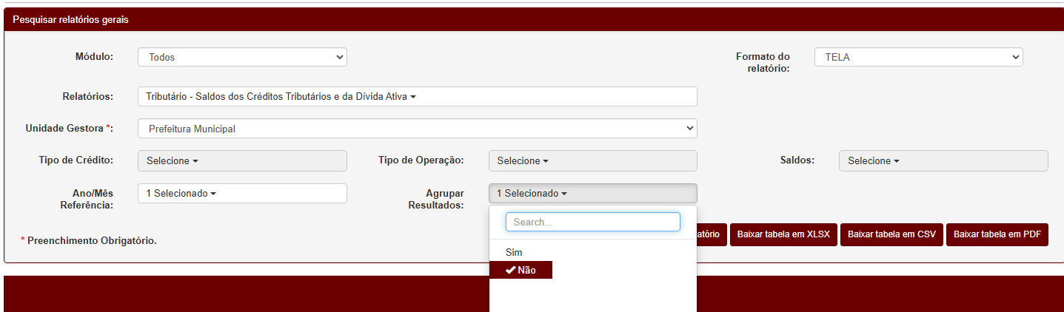
RELATÓRIOS
Tributário - Saldos dos Créditos Tributários e da Dívida Ativa

Slide 25
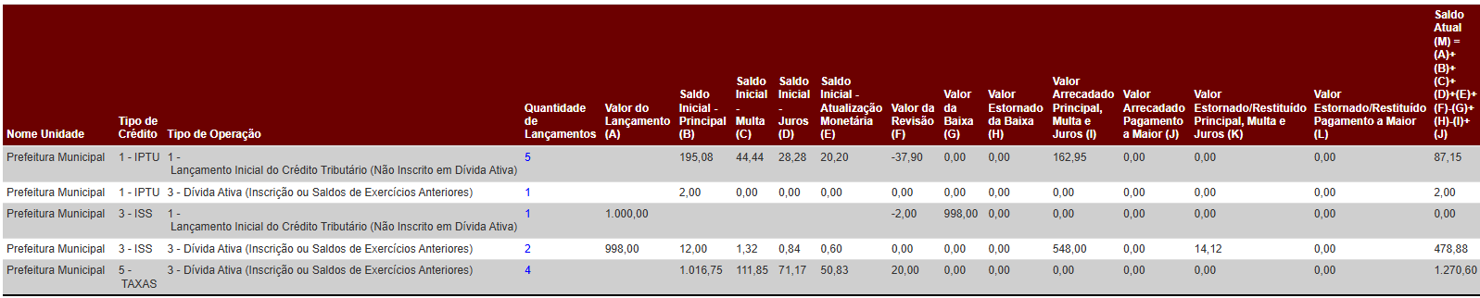
RELATÓRIOS
Tributário - Saldos dos Créditos Tributários e da Dívida Ativa
Agrupado

Slide 26
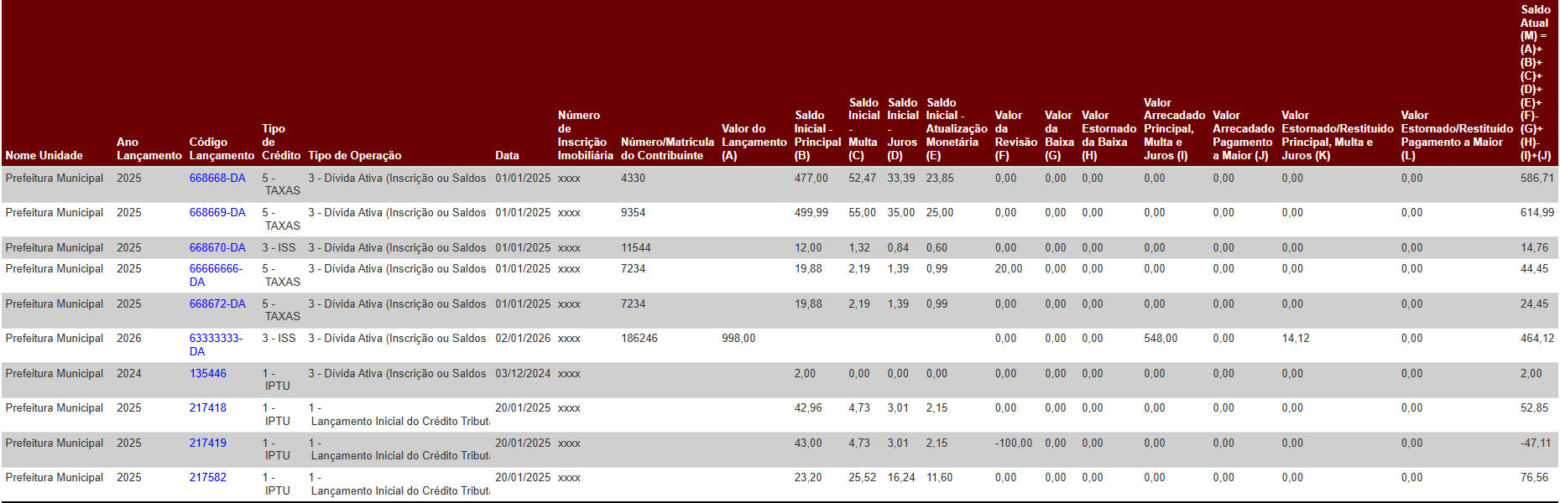
RELATÓRIOS
Tributário - Saldos dos Créditos Tributários e da Dívida Ativa
Não agrupado
CON737

Slide 27
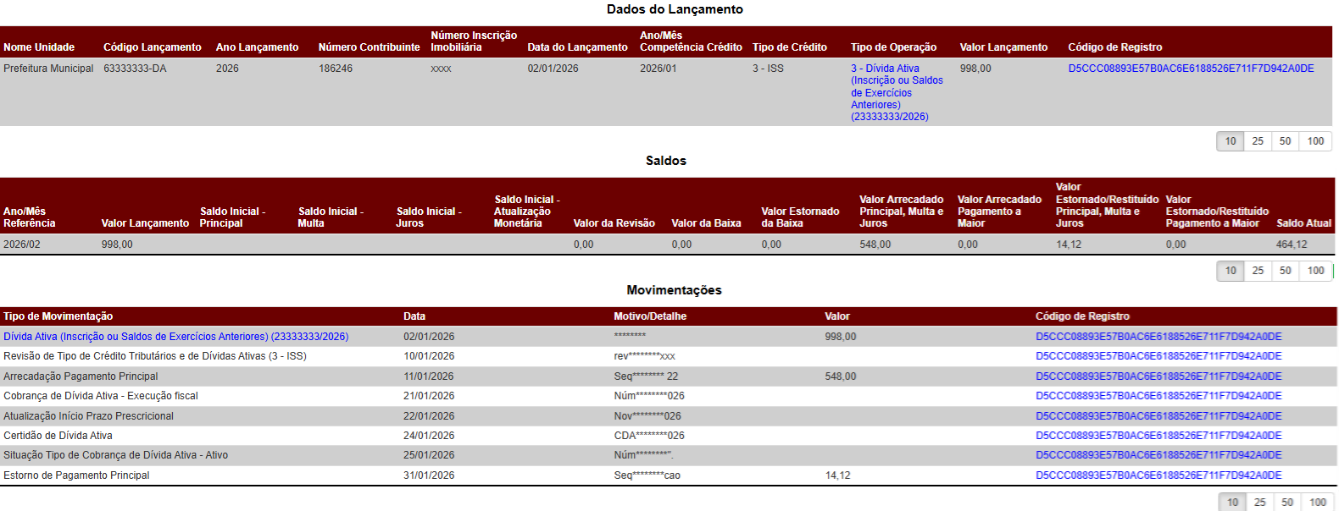
RELATÓRIOS
Tributário - Saldos dos Créditos Tributários e da Dívida Ativa
Detalhes
CON737

Slide 28

DÚVIDAS

Slide 29

dge@tcesc.tc.br
(48) 3221-3701
die@tcesc.tc.br
(48) 3221-3808
helpdesk@tcesc.tc.br
(48) 3221-3700
OBRIGADO

